Slide 1
قواعد البيانات العلائقية Relational Database
أ. محمود المدهون
الفصل الأول
2016- 2017

Slide 2
المحتويات
خواص الجدوال في قواعد البيانات العلائقيه
أنواع المفاتيح في قواعد البيانات
الكيانات والعلاقات
الصفات Attributes
العلاقات Relationship

Slide 3
قواعد البيانات العلائقية Relational Database
هذا النوع من قواعد البيانات من أكثر الأنواع إستخداماً من قبل الإنسان من أجل تنسيق المعلومات، فهو يعتمد على ربط الجداول والمعلومات بطريقة أسهل من أجل سرعة الوصول إلى المعلومات المطلوبة. و هي من الطرق التي يستخدمها العقل البشري كثيراً في محاولات التذكر للأحداث القديمة. علاقة بسيطة قد تجعلك تتذكر أحداثاً كبيرة. يمتلك هذا النوع من قواعد البيانات المعلومات مميزات جيدة، كأن يتم إدخالها البيانات مرة واحدة فقط، فلا داعي للتكرار، كما أن الجداول الصغيرة يمكن إنشائها وتعديلها بسهولة، فالصغير الواضح ذو العلاقات البينة أسهل في التعديل، إضافة إلى إمكانية إضافة الجداول إلى قاعدة البيانات في أي وقت.

Slide 4
خواص الجدوال في قواعد البيانات العلائقيه
الجدول في قواعد البيانات العلاقية يعادل الملف.
الأعمدة تناظر الحقول . كما أن كل القيم المدرجه تحدت عمود واحد لها نفس النوع Data type.
ترتيب الأعمده في الجدول ليس ذو أهميه .
كل عمود له اسم يختلف عن بقية الأعمده في نفس الجدول
السطر يعادل السجل. كل سطر في الجدول يختلف عن بقية الاسطر اي ان كل سطر متفرد في الجدول.
ترتيب الصفوف في الجدول ليس ذو أهميه.
لكل جدول مسمى وحيد.
يوجد لكل جدول حقل يسمى المفتاح الاساسي يمكننا من الوصول لسجل معين في هذا الجدول.
كل القيم معبر عنها صراحة أي انها قيم صريحه و ليست متغيرات
الخليه الواحده تحتوي على قيمه واحده فقط

Slide 5
أنواع المفاتيح في قواعد البيانات
هناك عدة أنواع لمفاتيح الجداول ، ولعل أكثرها استخداما ( الرئيسي ، الاجنبي ) .
المفتاح الرئيسي : وهو المفتاح الذي يحدد بشكل وحيد ومنفرد بحيث يتميز عن غيرة ، فلا تتكرر قيمتة في أكثر من حقل واحد ، ولا يقبل قيمة NULL ( أي لايمكننا أن نترك الحقل فارغاً بدون قيمة .
المفتاح المركب أوالمجمع : وهو المفتاح الذي يستخدم لتعريف السجل بشكل وحيد ومنفرد ، ولكنة يختلف عن المفتاح الرئيسي بأنة يشمل على أكثر من صفة (حقل) . مثال على ذلك : لوكان لدينا جدول فيه اسماء الطلاب وأسماء المواد التي يدرسونها اضافة الى علاماتهم كما في الجدول التالي :-

Slide 6
أنواع المفاتيح في قواعد البيانات
فنلاحظ في مثالنا السابق ، أنة لايمكن اعتبار اسم الطالب واسم المادة أوالعلامة كمفتاح رئيسي يحدد السجل بشكل وحيد ومنفرد ، فيتم اللجوء في هذه الحالة الى اعتبار اسم الطالب مع اسم المادة مفتاح مركب ، على اعتبار أن اسم الطالب بقد يتكرر واسم المادة قد يتكرر ، ولكن اسم الطالب مع اسم المادة كمفتاح مركب لن يتكرر .

Slide 7
أنواع المفاتيح في قواعد البيانات
المفتاح المرشح:
عند البدء بتصميم الجدول يتم ترشيح عدد من الحقول ( الصفات ) كي تصبح مفاتيح رئيسية ، وعند ادخال البيانات ، قد يتبين أن هذه المفاتيح يمكن أن تأخذ قيمة NULL ، فالمفتاح الذي يأخذ قيمة NULL يستثنى ، والمفاتيح التي لاتأخذ قيمة NULL ولاتكرر تبقى وتصبح مفاتيح أساسية ، بمعنى أخر : فأن المفتاح المرشح هو الصفة أو مجموعة الصفات التي يتم اختيارها وفحصها حتى يتقرر فيما بعد أنها ستبقى مفاتيح مرشحة أويتم اعتمادها كمفتاح رئيسي .
المفتاح الاجنبي: وهو عبارة عن حقل ( صفة ) أو اكثر يستخدم للربط بين جدولين ، وسمي المفتاح الاجنبي بهذا الاسم لانة ليس من الحقول الموجودة أصلاً في الجدول ، أي انه عبارة عن حقل أو اكثر تضاف الى جدول لربطة مع جدول اخر .

Slide 8
أنواع المفاتيح في قواعد البيانات
وكمثال على استخدام المفتاح الاجنبي ، لتفترض أن لدينا الجدولين التاليين :-
نلاحظ من المثال السابق أن رقم التصنيف في جدول التصنيفات عبارة عن مفتاح رئيسي ، أما رقم التصنيف في جدول المنتجات فهو مفتاح أجنبي ، تمت اضافتة لربط بين جدولين ، ولتحديد التصنيف الذي يتبع له المنتج .
ويستخدم المفتاح الاجنبي كمؤشر مقابل للمفتاح الرئيسي ، بمعنى اخر فان المفتاح الاجنبي هو عبارةعن حقل ( صفة ) أو أكثر تضاف لجدول لربطة مع جدول أخر ، مع الالتزام بوجود مفتاح رئيسي مقابل مع ملاحظة :- أن المفتاح الاجنبي يجب أن يكون من نفس نوع بيانات المفتاح الرئيسي .
فلو كان المفتاح الرئيسي من النوع رقم مثلاً ، يجب أن يكون المفتاح الاجنبي من النوع رقم ، لذلك يعتبر الاجنبي مؤشر للرئيسي .

Slide 9
أهمية المفتاح الاجنبي
الربط بين جدولين.
الحصول على المعلومات بسرعة من جدول اخر.

Slide 10
ER Model الكيانات والعلاقات
يحدد نموذج ER وجهة نظر المفاهيمي من قاعدة بيانات. وهو يعمل على الكيانات في العالم الحقيقي ويجمع فيما بينها.
في مستوى العرض view level، يعتبر نموذج ER خيار جيد لتصميم قواعد البيانات.
المفاهيم الأساسية للنموذج :-
1. الكائنات Entities
2. الصفات Attributes
3. العلاقات Relationships

Slide 11
الكيانات والعلاقات
الكيان: هو عبارة عن كائن موجود ومحط اهتمام في النظام ويمكن تفريقه عن الكائنات الأخرى.
على سبيل المثال، في قاعدة بيانات المدرسة والطلاب، والمعلمين، والطبقات، والدورات يمكن اعتبارها كيانات. كل هذه الكيانات لديها بعض السمات أو الخصائص التي تعطيهم هويتهم.
نوع الكيان: هي مجموعة الكيانات التي لها نفس الخصائص, مثل: طلاب – مواد – شركات ... .
ونمثل مجموعة الكيانات بمستطيل بداخله اسم الكيان:

Slide 12
الصفات Attributes
يتم تمثيل الكيانات عن طريق الخصائص، وتدعى صفات. كل الصفات تحتوي على القيم. على سبيل المثال، قد يكون لكيان الطالب الخصائص التالية:
اسم الطالب، رقم الهوية، والعمر
يوجد مجال أو مدى من القيم التي يمكن أن تسند إليها الصفات. على سبيل المثال، لا يمكن أن يكون اسم الطالب قيمته رقمية. يجب أن تكون أبجدية. قيمةعمر الطالب لا يمكن أن تكون سلبية، الخ

Slide 13
Types of Attributes
وهناك عدة انواع من الصفات : أ . الصفة البسيطة simple attribute ب . الصفة المركبةcomposite attribute جــ . الصفة ذات القيمة الواحدةsingle value attribute د . الصفة ذات القيمة المتعددةmulti values attribute هــ . الصفة المشتقة derived attribute

Slide 14
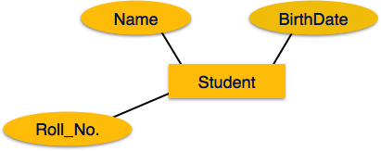
Types of Attributes
الصفة البسيطة : ونقصد هنا بالصفة البسيطة ان الصفة لا يمكن تجزأتها الى اجزاء . مثال : عنما نأخذ كينونة الطالب فإن صفة العمر للطالب لا تجزأ الى اجزاء . ويمكن تمثيلها .

Slide 15
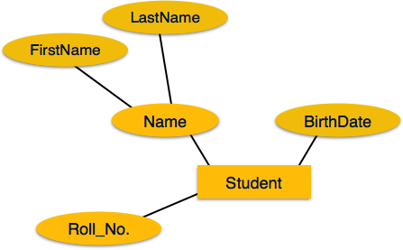
Types of Attributes
الصفة المركبة :نعني بالصفة المركبة هي الصفة التي يمكن تقسيمها الى اجزاء اخرى ذات دلالة. مثال : الصفة عنوان الطالب يمكن تقسيمها الى اجزاء اخرى مثل المدينة الشارع , العنوان البريدي وتمثل كما يلي :

Slide 16
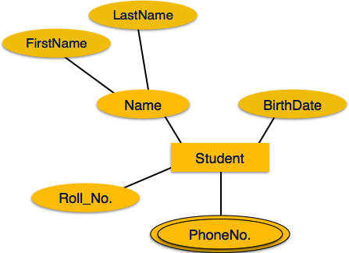
Types of Attributes
. الصفات ذات القيمة المتعددة : وهي صفة تأخد اكثر من قيمة لنفس الكينونة ويرمز لها مثال: عنوان البريد الالكتروني لطالب . فيمكن ان يكون للطالب اكثر من بريد الكتروني ويمثل كما يلي :

Slide 17
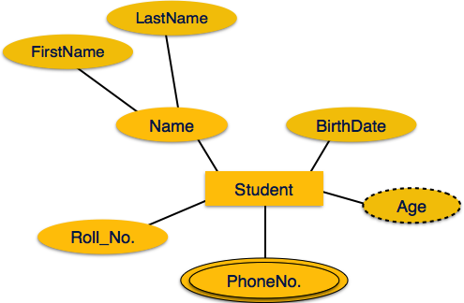
Types of Attributes
الصفة المشتقة : وهي صفة تحدد من خلال صفات اخرى . ويرمز لها مثال : صفة العمر لطالب معين يمكن ان تحسب من خلال معرفة تاريخ اليوم وتاريخ الميلاد

Slide 18
Relationship
الربط بين الكيانات يسمى علاقة. على سبيل المثال، موظف يعمل في قسم، سجل الطالب في دورة تدريبية. هنا، تسمى يعمل في وسجل بالعلاقات. درجة العلاقة: هي رقم يعبر عن عدد الجداول التي تربطها العلاقة
ثنائية
ثلاثية

Slide 19
المشاركة في العلاقات
مشاركة كلية Total Participation
كل كيان يشارك في العلاقة. وتتمثل المشاركة الكلية بخطوط مزدوجة.
مشاركة جزئيةPartial participation
ليست كل الكيانات تشارك في العلاقة. ويمثل مشاركة جزئية من سطر واحد.

Slide 20
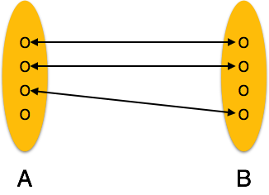
العلاقات بين البيانات Mapping Cardinalities
One-to-one
كيان واحد من مجموعة A كيان ويمكن أن تترافق مع كيان واحد على الأكثر من مجموعة كيان B والعكس بالعكس.

Slide 21
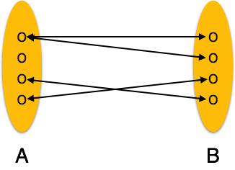
One-to-many
تربط هذه العلاقة بين كيانين حيث أن كل عنصر من عناصر الكيان A ممكن أن يرتبط بعنصر واحد أو أكثر من عناصر الكيان B

Slide 22
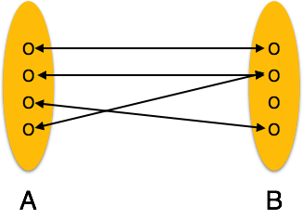
Many-to-one
عدة قيم أو عناصر في الكيان B ترتبط بعنصر واحد بالكيان A

Slide 23
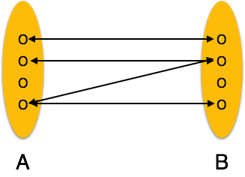
Many-to-many
تمثل هذه العلاقة عند وجود علاقة عكسية بين جدولين
حيث أن عنصر واحد من الكيان A ممكن أن يرتبط بأكثر من عنصر في الكيان B والعكس.

Slide 24
ملاحظات حول تصميم قاعدة البيانات
اسم الكيان يجب أن يكون مفرد.
اسم الصفة يجب أن لا يتكرر في أكثر من كيان.
أن تكون الصفات مناسبة للكيان وتعكس الواقع.
التزام البساطة في التصميم أي عدم إضافة كيانات دون الحاجة إليها.
Biz-name
name
PERSON
M
own
N
BUSINESS

